Slide 1

基 础
数据结构

Slide 2
栈
定义：栈是限定仅在表头进行插入和删除操作的线性表。
栈作为一种数据结构，是一种只能在一端进行插入(PUSH)和删除(POP)操作的特殊线性表。它按照先进后出的原则存储数据，先进入的数据被压入栈底，最后的数据在栈顶，需要读数据的时候从栈顶开始弹出数据（最后一个数据被第一个读出来）。栈具有记忆作用，对栈的插入与删除操作中，不需要改变栈底指针。

Slide 3
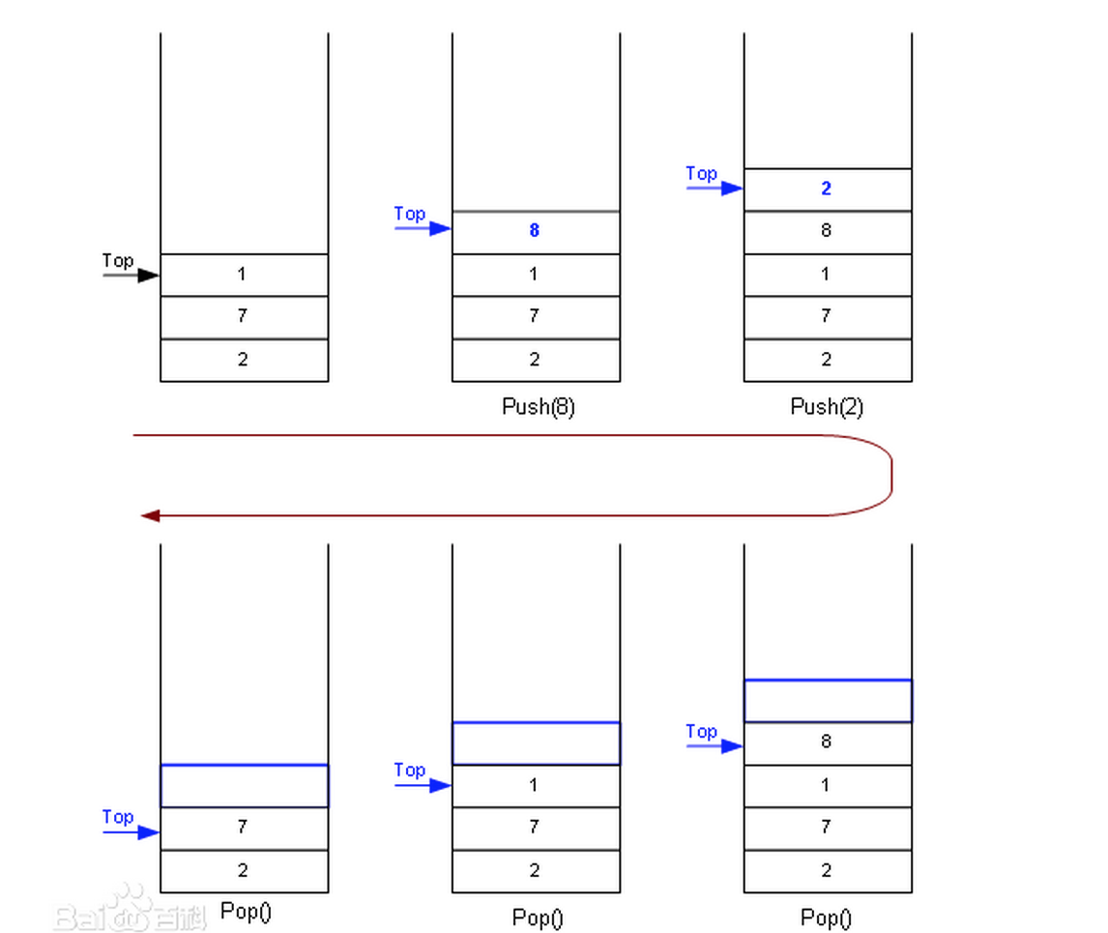
栈——示例

Slide 4
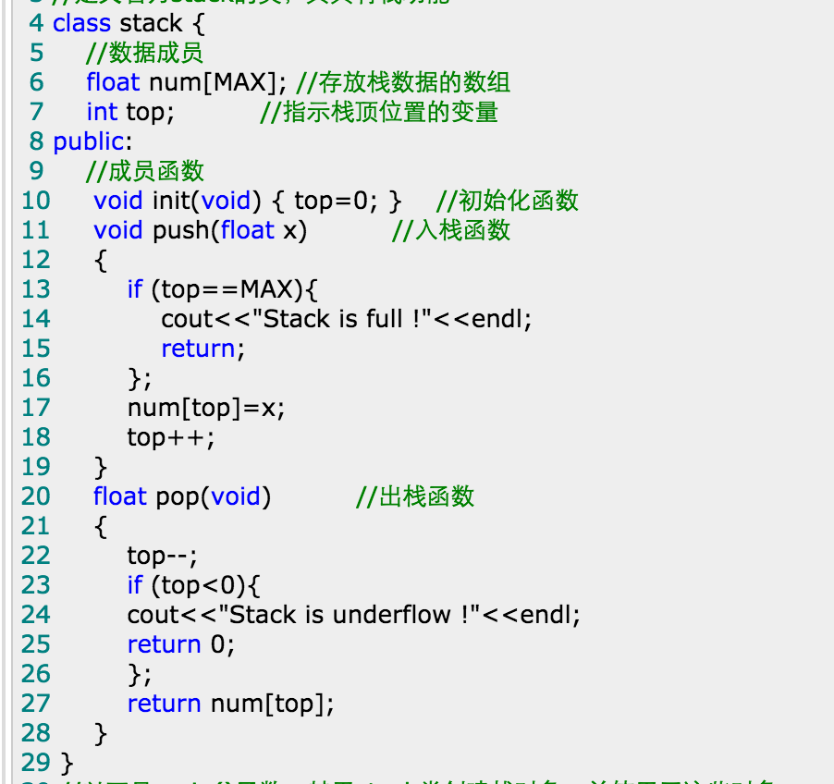

Slide 5
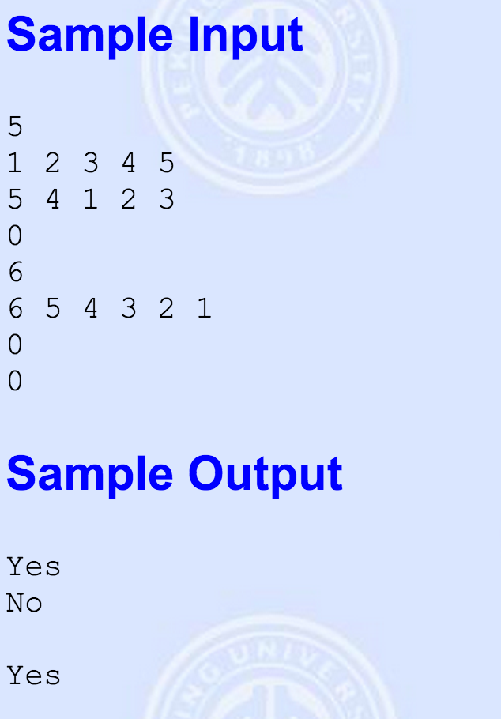
例题 POJ 1363
题意：有一列火车，车厢编号为1到n，只能由一段进站，另一端出站。现在进站顺序确定，给出一个出站的顺序，判断出站顺序是否可能。

Slide 6
队列
队列是一种特殊的线性表，特殊之处在于它只允许在表的前端（front）进行删除操作，而在表的后端（rear）进行插入操作，和栈一样，队列是一种操作受限制的线性表。进行插入操作的端称为队尾，进行删除操作的端称为队头。

Slide 7
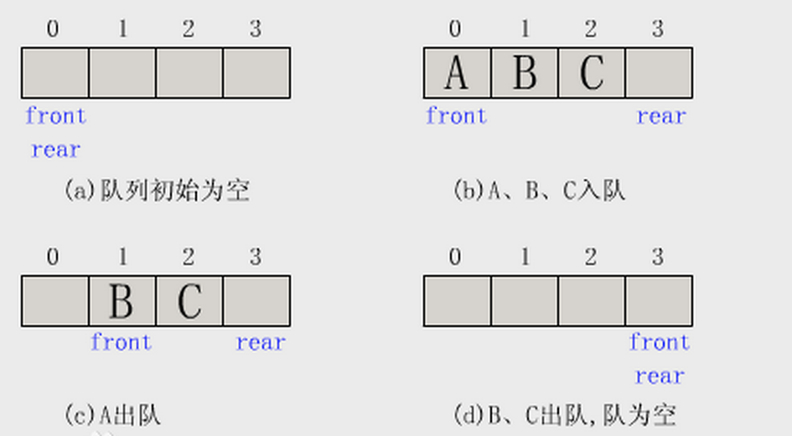
队列——示例

Slide 8
队列 EX.——单调队列
单调队列，顾名思义，就是一个元素单调的队列，那么就能保证队首的元素是最小（最大）的，从而满足动态规划的最优性问题的需求。
【单调队列的性质】
一般，在动态规划的过程中，单调队列中每个元素一般存储的是两个值：
1、在原数列中的位置（下标）
2、 他在动态规划中的状态值
p.s. 单调队列（单调栈）其实并不是传统意义上的队列，这里就先不做过多讲解了，最好自己学学

Slide 9
链表
链表是一种物理存储单元上非连续、非顺序的存储结构，数据元素的逻辑顺序是通过链表中的指针链接次序实现的。

Slide 10
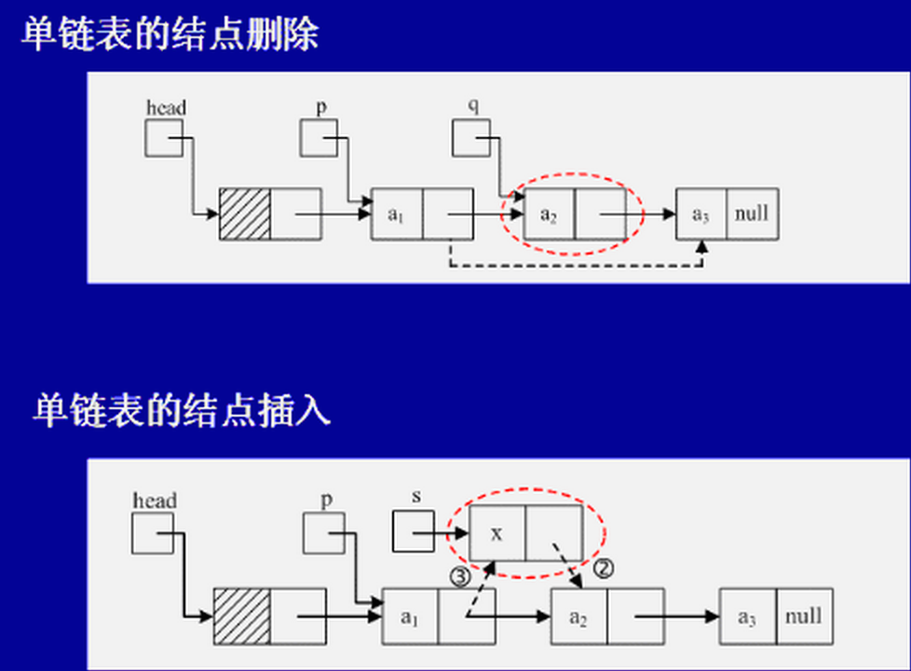
链表——示例

Slide 11
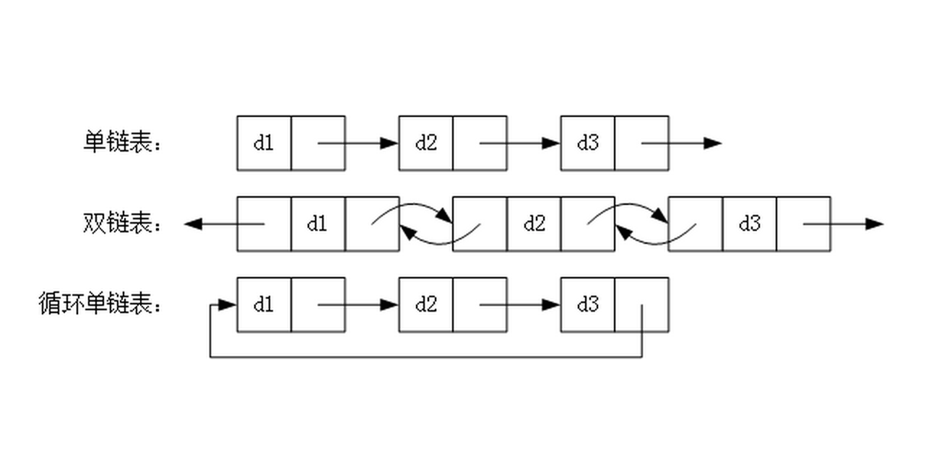
链表 EX.
箭头为指针指向，可以看出双链表相对于单链表的优点在于可以回溯遍历，而循环单链表虽然无法回溯但是依旧可以遍历至此前节点

Slide 12
链表 vs. 数组
数组是将元素在内存中连续存放，由于每个元素占用内存相同，可以通过下标迅速访问数组中任何元素。但是如果要在数组中增加一个元素，需要移动大量元素，在内存中空出一个元素的空间，然后将要增加的元素放在其中。同样的道理，如果想删除一个元素，同样需要移动大量元素去填掉被移动的元素。如果应用需要快速访问数据，很少或不插入和删除元素，就应该用数组。
链表恰好相反，链表中的元素在内存中不是顺序存储的，而是通过存在元素中的指针联系到一起。比如：上一个元素有个指针指到下一个元素，以此类推，直到最后一个元素。如果要访问链表中一个元素，需要从第一个元素开始，一直找到需要的元素位置。但是增加和删除一个元素对于链表数据结构就非常简单了，只要修改元素中的指针就可以了。如果应用需要经常插入和删除元素你就需要用链表数据结构了
Notes:
把原问题转化成图的模型。

Slide 13
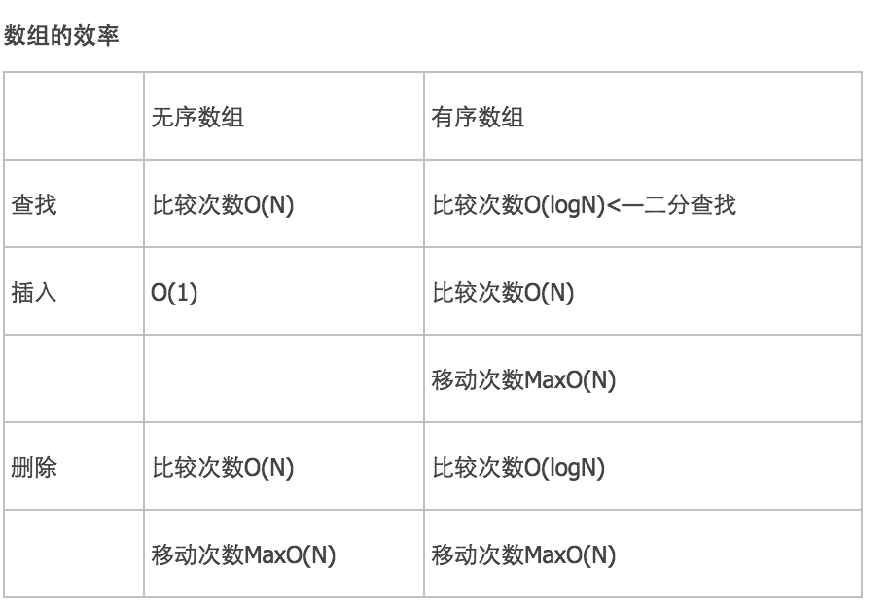
Notes:
把原问题转化成图的模型。

Slide 14
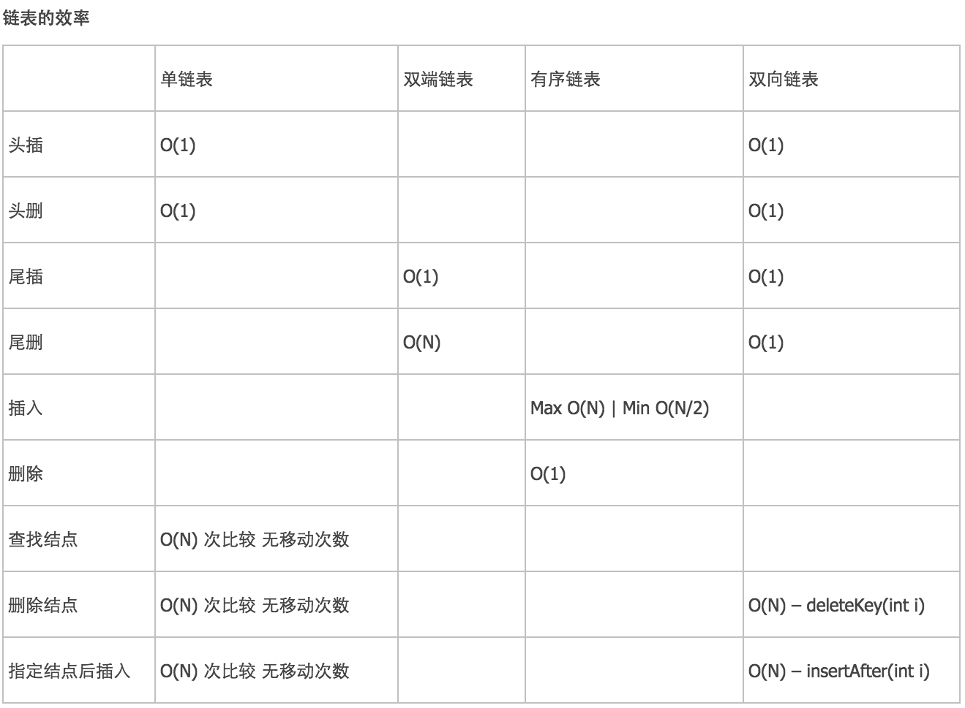
Notes:
把原问题转化成图的模型。

Slide 15
手写栈（用数组模拟栈实现递归）
什么是手写栈？
当你写一个递归程序的时候程序内部实际上是有个隐式的栈，被调函数压栈并位于主调函数之上，当被调函数返回时，出栈。（C语言基础我就不多说了）
为什么要手写栈？
之前提到当程序运行一个递归函数的时候有个隐式栈，那么这个栈也是要占空间的，而且在C/C++中占用的是栈空间（栈空间非常有限，比能够开的堆空间小很多 P.S.一般全局变量用的是堆空间，所以在刷题时候提倡开全局变量，工程上不提倡） 所以，当递归函数深度过深（印象中10^5以上就要注意了有可能爆栈..）而手写栈实际上就是用数组模拟栈实现递归，这时候栈所占用的就是堆空间了。
Notes:
把原问题转化成图的模型。

Slide 16
手写栈的实现
实际上，模拟递归就是模拟栈的操作，把原本的递归函数中的Return 看成是Pop()操作，进入下一级递归看成是Push()操作，而执行完整个递归函数的标志就是Stack为空。 如下代码：
while(!myst.empty()) // 递归函数结束条件
{
struct fa = myst.top(); // fa 存的是主调函数传给被调函数的参数
… // 递归函数中的算法
if(node[fa][0])
myst.push(node[fa][0]),node[fa][0] = 0; // push操作就是进入下一级递 归函数
else if(node[fa][1])
myst.push(node[fa][1]),node[fa][1]=0; //根据不同条件进入不同分支
else myst.pop(); // Return ;
}
Notes:
把原问题转化成图的模型。

Slide 17
练习题
POJ 1363
POJ 1028
HDU 2430
HDU 1873
POJ 3750
POJ 2796

Slide 18
STL (Standard Template Library)
STL是一些“容器”的集合，这些“容器”有list,vector,set,map等，
STL也是算法和其他一些组件的集合。

Slide 19
E.g. 刚才讲的一些基础数据结构如栈、队列、链表都可以直接使用STL中现成的封装好的类。

Slide 20
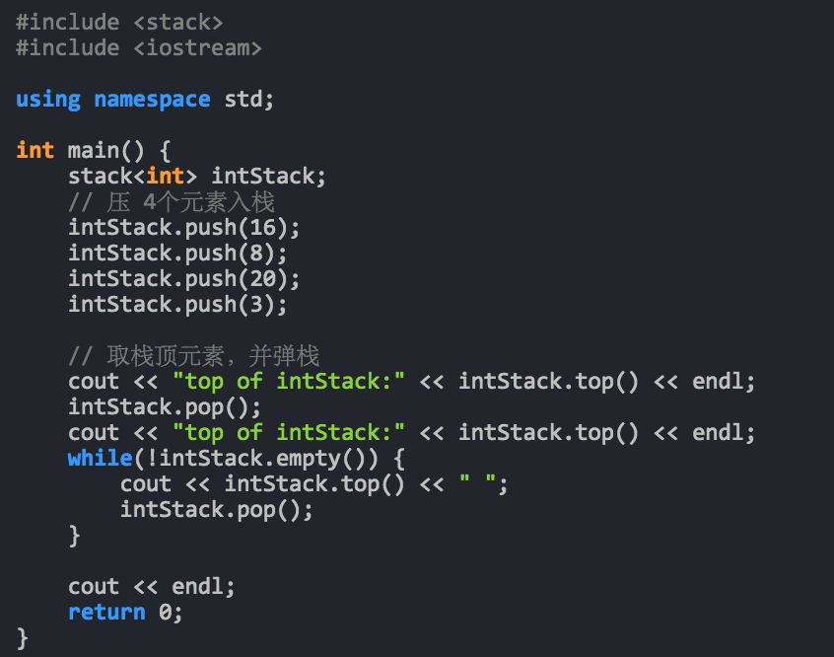
STL——栈
运行结果：
top of intStack:3
top of intStack:20
20 8 16

Slide 21
在C++标准中，STL被组织为下面的17个头文件：<algorithm>、<deque>、<functional>、<iterator>、<array>、<vector>、<list>、<forward_list>、<map>、<unordered_map>、<memory>、<numeric>、<queue>、<set>、<unordered_set>、<stack>和<utility>。

Slide 22
ThankU

